Slide 1
Создание собственных
интерактивных ресурсов
в системе «1С:Образование»
Рахимова Светлана Ривнеровна, учитель русского языка и литературы, slana_82@inbox.ru

Slide 2
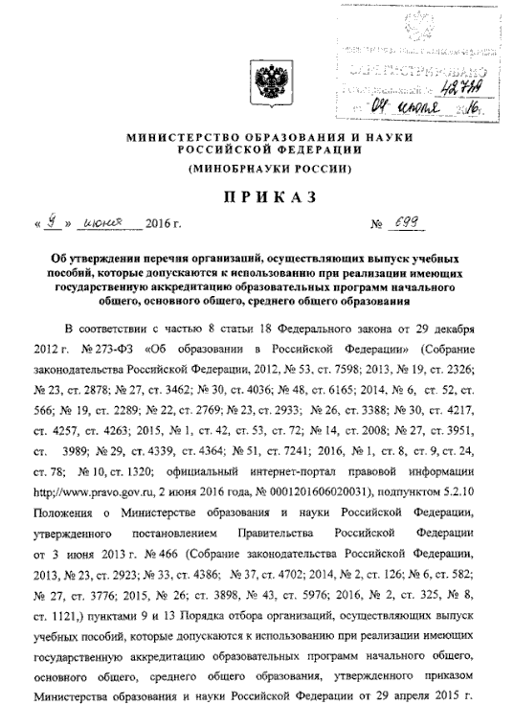
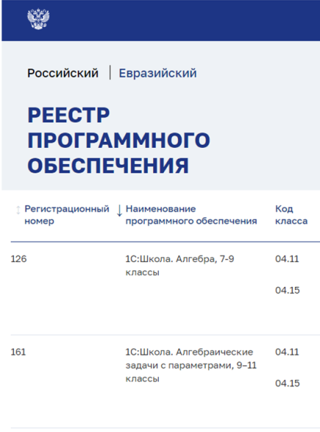
Разработка верифицированного контента и программ для школьного образования с 1996 г.
Уникальная «Библиотека цифровых учебных материалов» с десятками тысяч ресурсов по школьным предметам, платформа автоматизации и управления учебным процессом «1С:Образование», портал для учителей «1С:Урок».
Издательство «1С-Паблишинг» входит в перечень допущенных к использованию в общеобразовательных организациях России (приказ Минобрнауки РФ №699), многократно участвовало в гос. проектах с Минобрнауки, Минпросвещения, НФПК, в т.ч. ЕК ЦОР, ФЦИОР, МЭШ, Маркетплейс Минпрос, Витрина ЭОР МО и др.
Регистрация в реестре российского ПО, в Роспатенте, экспертиза Навигатора образования АСИ и Минпросвещения.
Контент ориентирован на реализацию ФГОС, апробация в реальном учебном процессе.
Сотрудничество с ведущими авторами-методистами: кандидатами и докторами наук, авторами учебников, действующими педагогами с многолетним стажем, экспертами из МГУ, МПГУ, МГТУ, МГОУ, учителями школ и др.
Регулярное обучение педагогов и курсы повышения квалификации педагогов и обучение студентов пед. факультетов в МПГУ, ГУ ВШЭ, ОЦ «Сириус» и др.
Notes:
Может здесь еще написать про участие в разработке коллекций ЕК ЦОР, ФЦИОР и т.д.?

Slide 3
ЦЕЛЬ НАШЕГО ВЕБИНАРА
Изучить типы интерактивных ресурсов, представленных в системе «1С:Образование».
Пошагово создать интерактивные ресурсы.
Ознакомиться с примерами возможного применения того или иного ресурса.

Slide 4
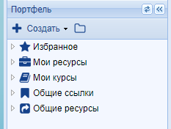
Этап 1. Начало работы
Выбрать на панели инструментов
Кликнуть на левой боковой панели необходимую кнопку
Создать новую папку
Создать ресурс

Slide 5
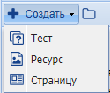
Этап 2. Выбор ресурса
Выбрать необходимый ресурс
создание тестовых вопросов и формирование текстов с автоматической проверкой.
создание (импорт из внешнего файла) простых ресурсов – иллюстрация, анимаций, видеофрагментов, документов и др.).
создание (в том числе с использованием импортированных объектов) иллюстрированных текстовых материалов в формате web-страницы.

Slide 6
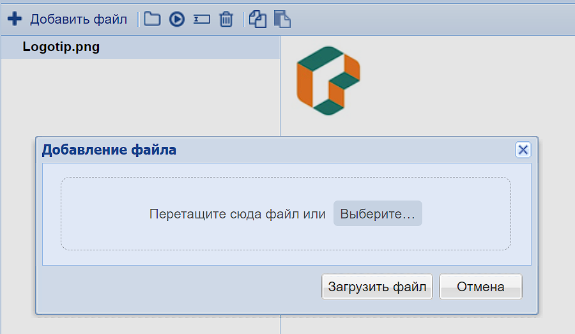
Этап 3. Создание ресурса
Алгоритм действий:
Кликнуть + Добавить файл.
Выбрать и загрузить файл.
Сохранить получившееся изображение.

Slide 7
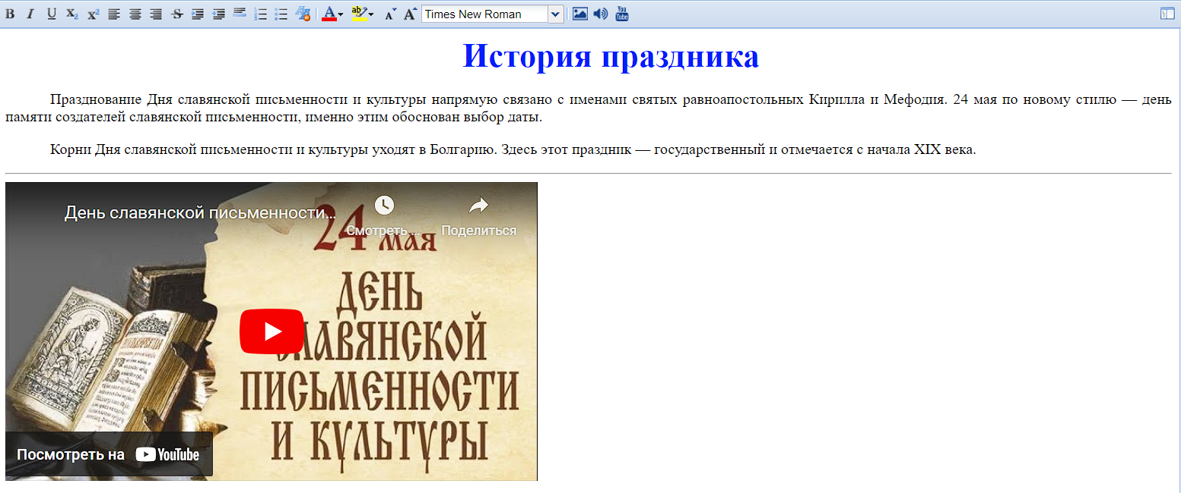
Этап 3. Создание страницы
Алгоритм действий:
Добавить текст.
Выбрать и загрузить видео, добавив ссылку из YouTube.
Сохранить страницу.

Slide 8
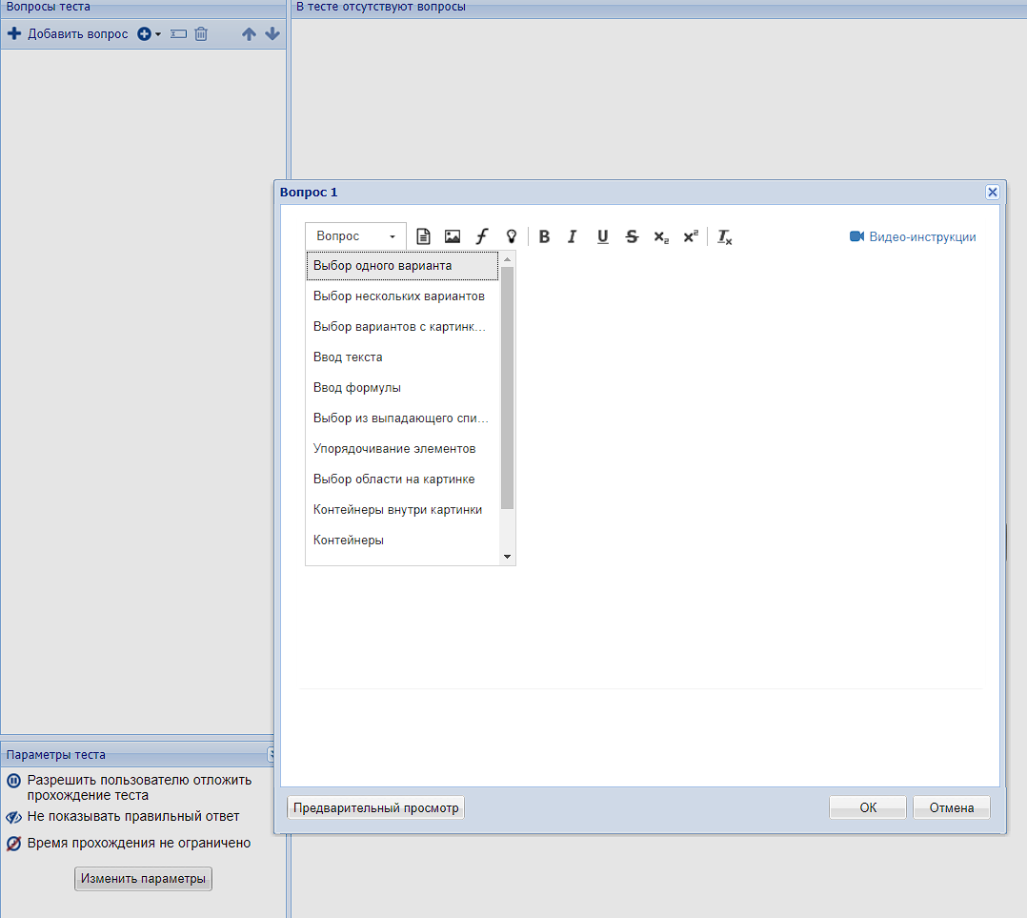
Этап 3. Создание теста
Алгоритм действий:
Кликнуть +Добавить вопрос.
Выбрать вариант тестового вопроса.
Настроить параметры теста (повторное прохождение, время прохождения и т.д.).
При создании теста необходимо выбрать правильные ответы

Slide 9
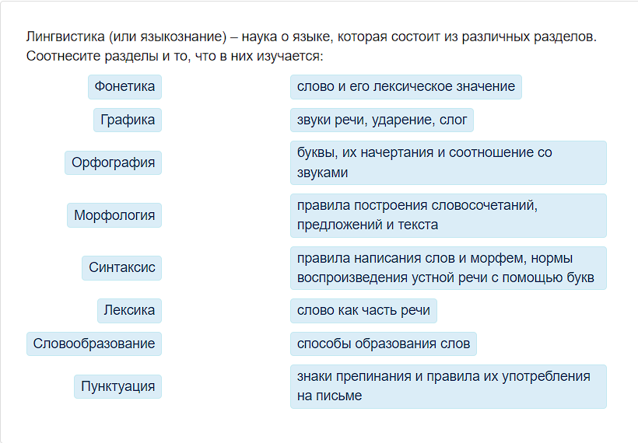
Вариант тестового задания на установление соответствия
Алгоритм действий:
Кликнуть +Добавить вопрос.
Выбрать среди вопросов –Установление соответствия.
Настроить параметры теста (повторное прохождение, время прохождения и т.д.).

Slide 10
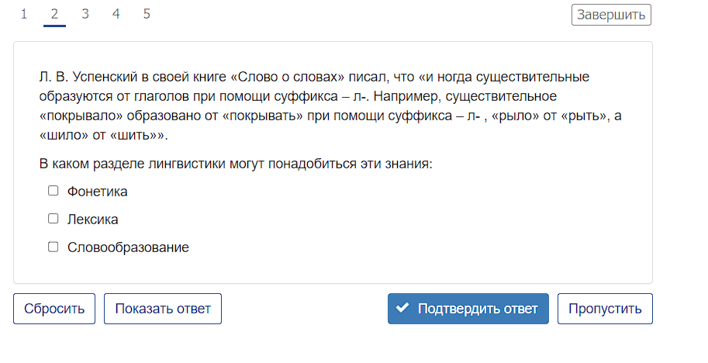
Вариант тестового задания с выбором одного варианта ответа
Алгоритм действий:
Кликнуть +Добавить вопрос.
Добавить текст перед тестом.
Выбрать среди вопросов – Выбор одного варианта.
Настроить параметры теста (повторное прохождение, время прохождения и т.д.).

Slide 11
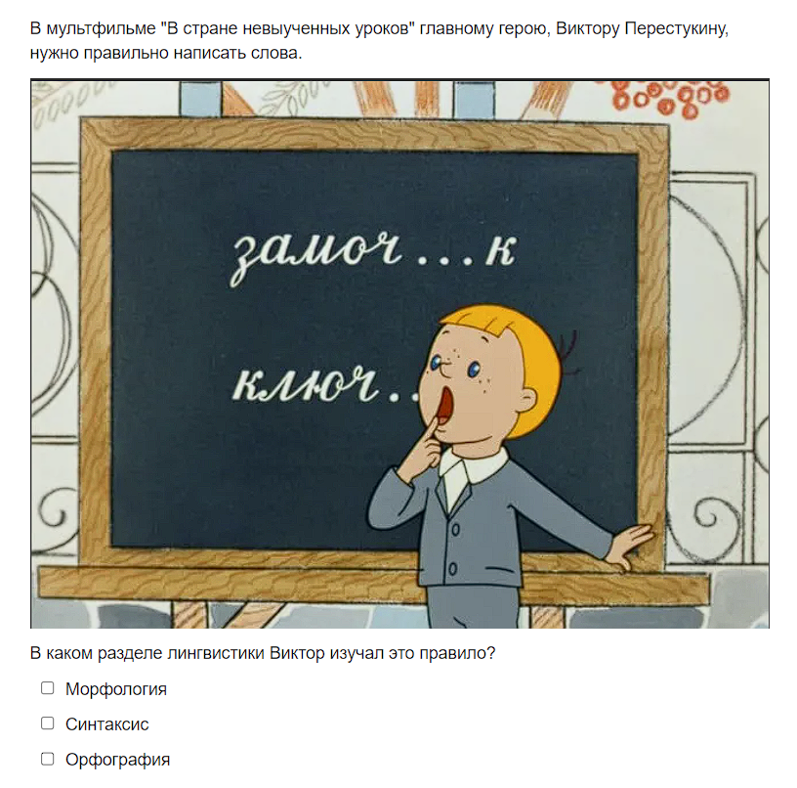
Вариант тестового задания с выбором одного варианта ответа
Алгоритм действий:
Кликнуть +Добавить вопрос.
Добавить иллюстрацию перед тестом.
Добавить текст.
Выбрать из вариантов вопросов – Выбор одного варианта.
Настроить параметры теста (повторное прохождение, время прохождения и т.д.).

Slide 12
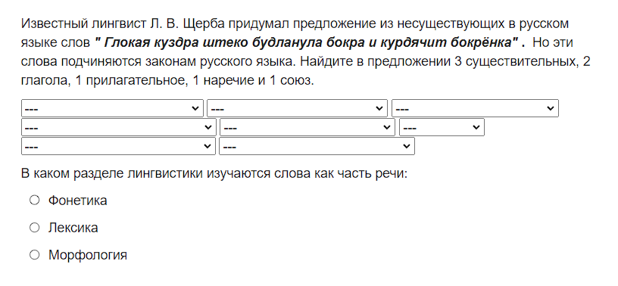
Вариант тестового задания с выбором одного варианта ответа
Алгоритм действий:
Кликнуть +Добавить вопрос.
Добавить текст перед тестом.
Выбрать среди вопросов –Выбор из выпадающего окна.
Настроить параметры теста (повторное прохождение, время прохождения и т.д.).

Slide 13
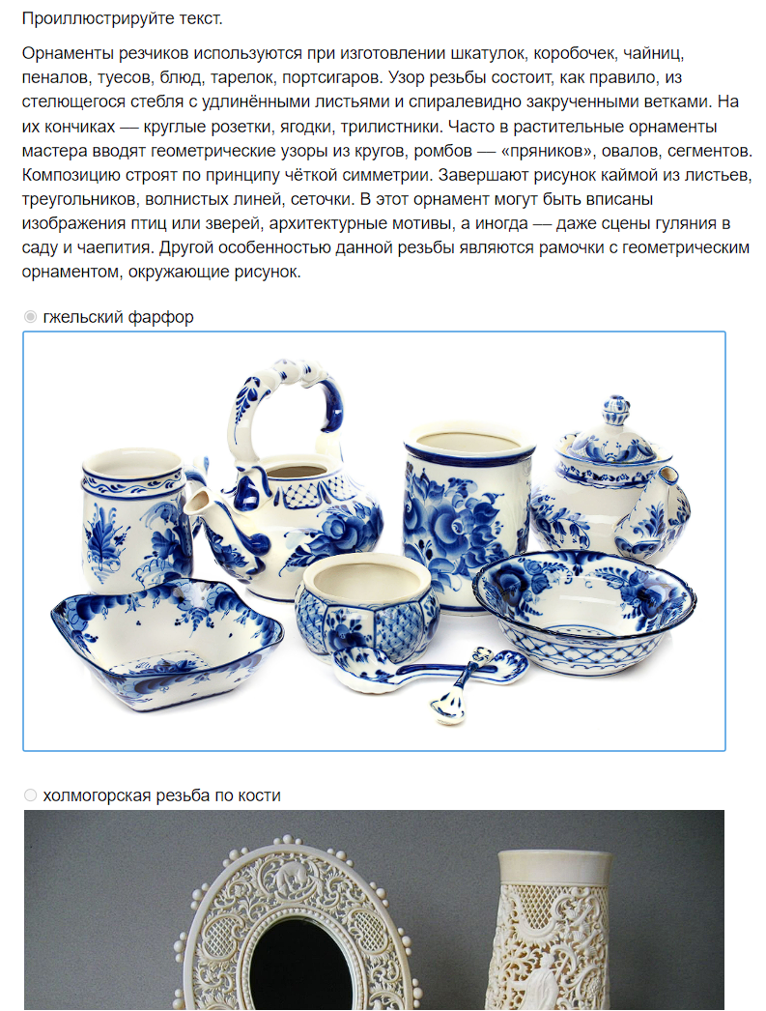
Вариант тестового задания с выбором варианта с картинками
Алгоритм действий:
Кликнуть +Добавить вопрос.
Добавить текст перед тестом.
Выбрать среди вопросов – Выбор вариантов с картинками.
Настроить параметры теста (повторное прохождение, время прохождения и т.д.).

Slide 14
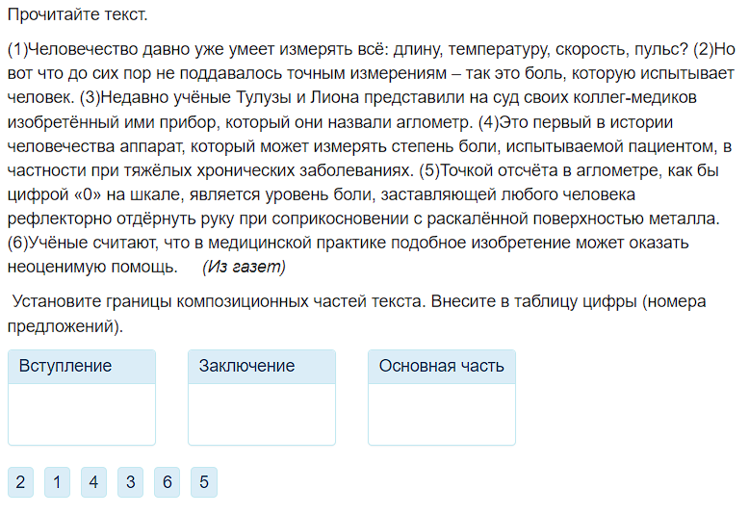
Вариант тестового задания «Контейнеры»
Алгоритм действий:
Кликнуть +Добавить вопрос.
Добавить текст.
Выбрать среди вопросов – Контейнеры.
Настроить объем
контейнера
5. Настроить параметры теста.

Slide 15
Спасибо за внимание!
Рахимова Светлана Ривнеровна, slana_82@inbox.ru

